Slide 1

Projeto Final
Aprendizagem de Máquina 2024.1 - Programa de Pós-Graduação em Ciência da Computação

Slide 2
Questão 1

Slide 3
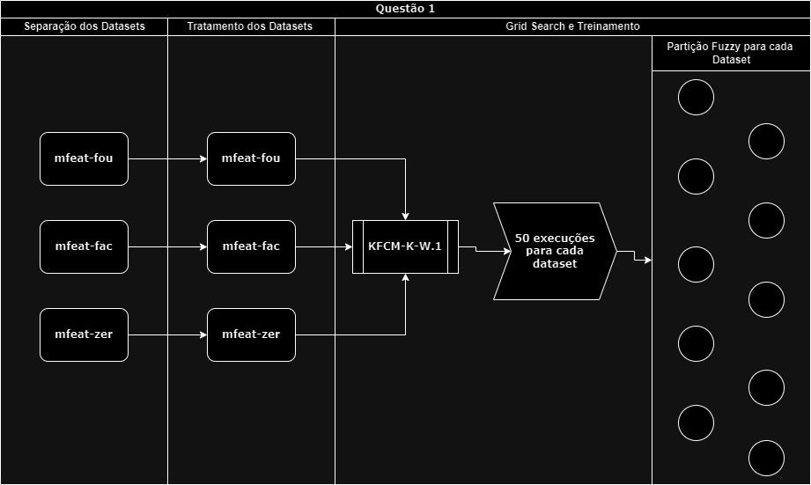
Fluxograma parcial da Questão 1, retratando os imports dos datasets, o tratamento dos datasets e a etapa de treinamento do classificador

Slide 4
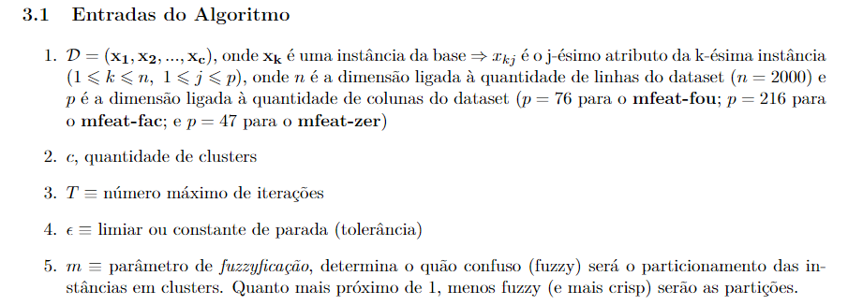
Funcionamento do Algoritmo KFCM-K-W.1
Trecho retirado do relatório

Slide 5
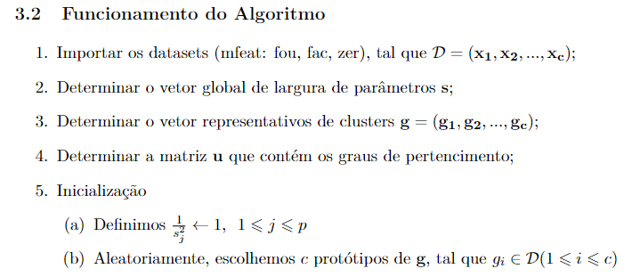
Funcionamento do Algoritmo KFCM-K-W.1
Trecho retirado do relatório

Slide 6
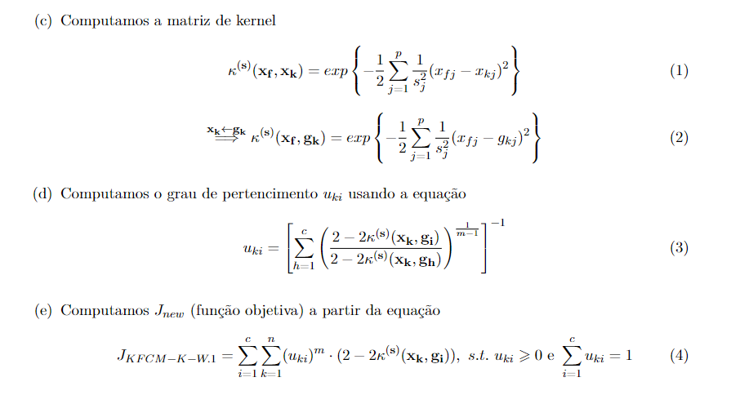
Funcionamento do Algoritmo KFCM-K-W.1
Trecho retirado do relatório

Slide 7
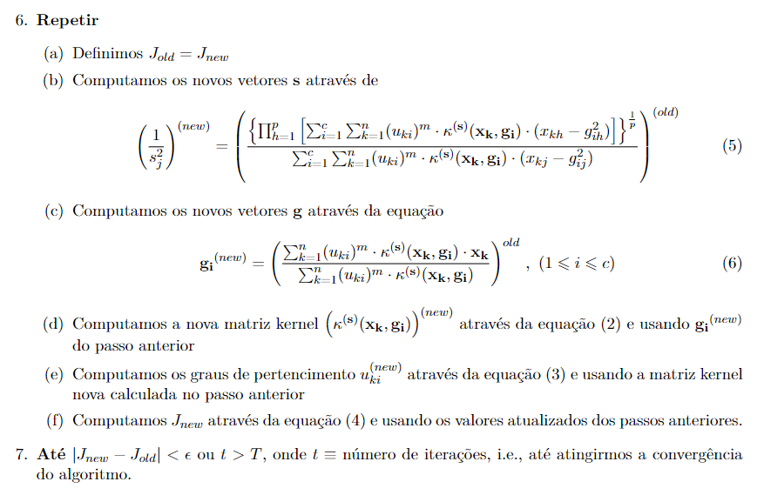
Funcionamento do Algoritmo KFCM-K-W.1
Trecho retirado do relatório

Slide 8
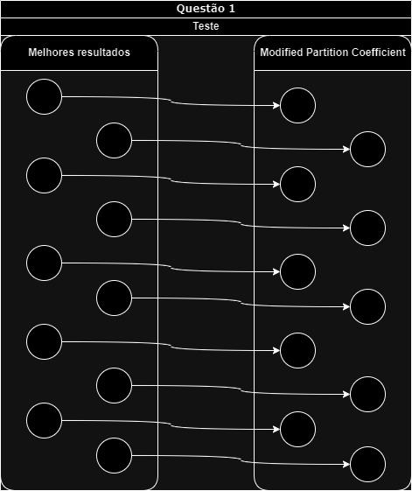
Fluxograma parcial da Questão 1, retratando a escolha dos melhores resultados e o cálculo do MPC

Slide 9
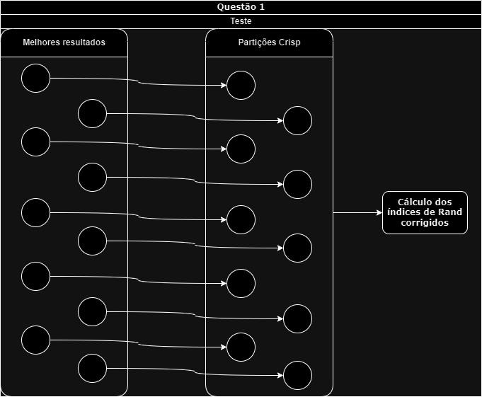
Fluxograma parcial da Questão 1, retratando a produção das partições crisp a partir dos melhores resultados

Slide 11
Questão 2

